Slide 1
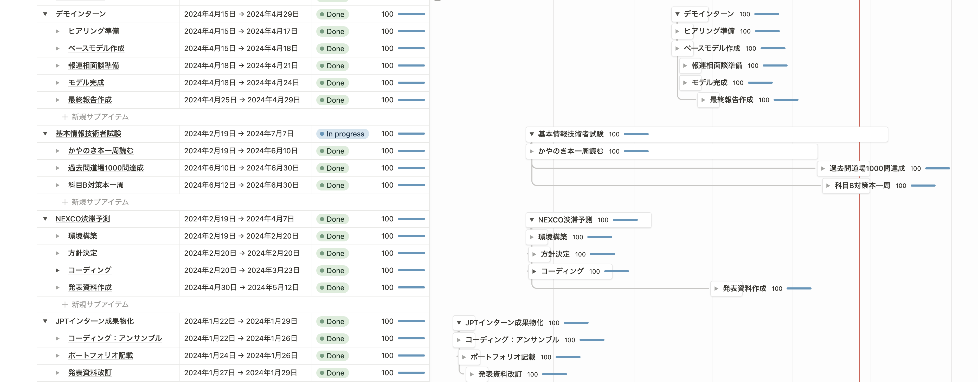
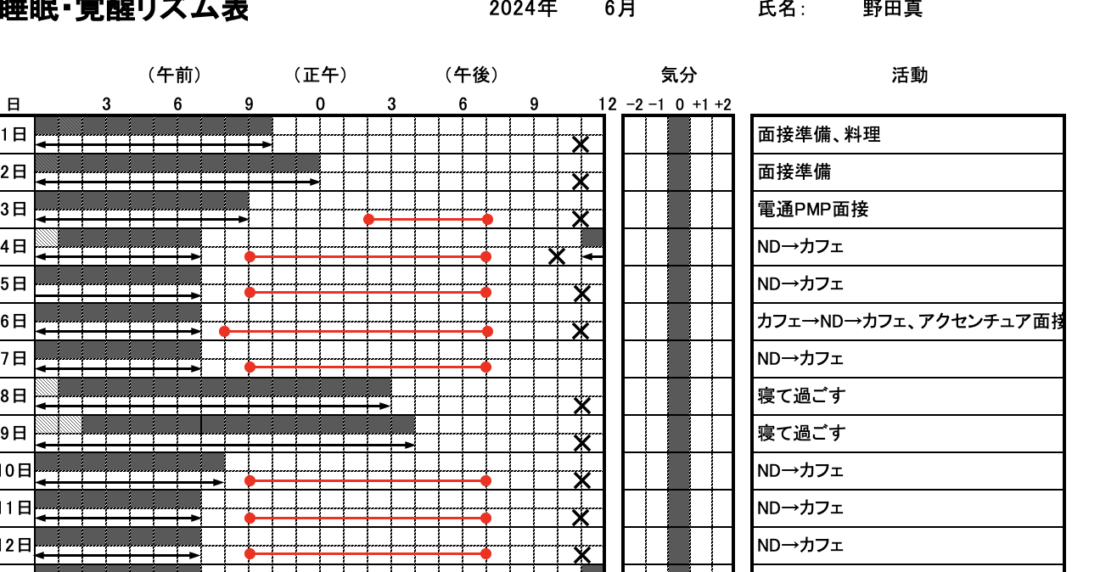
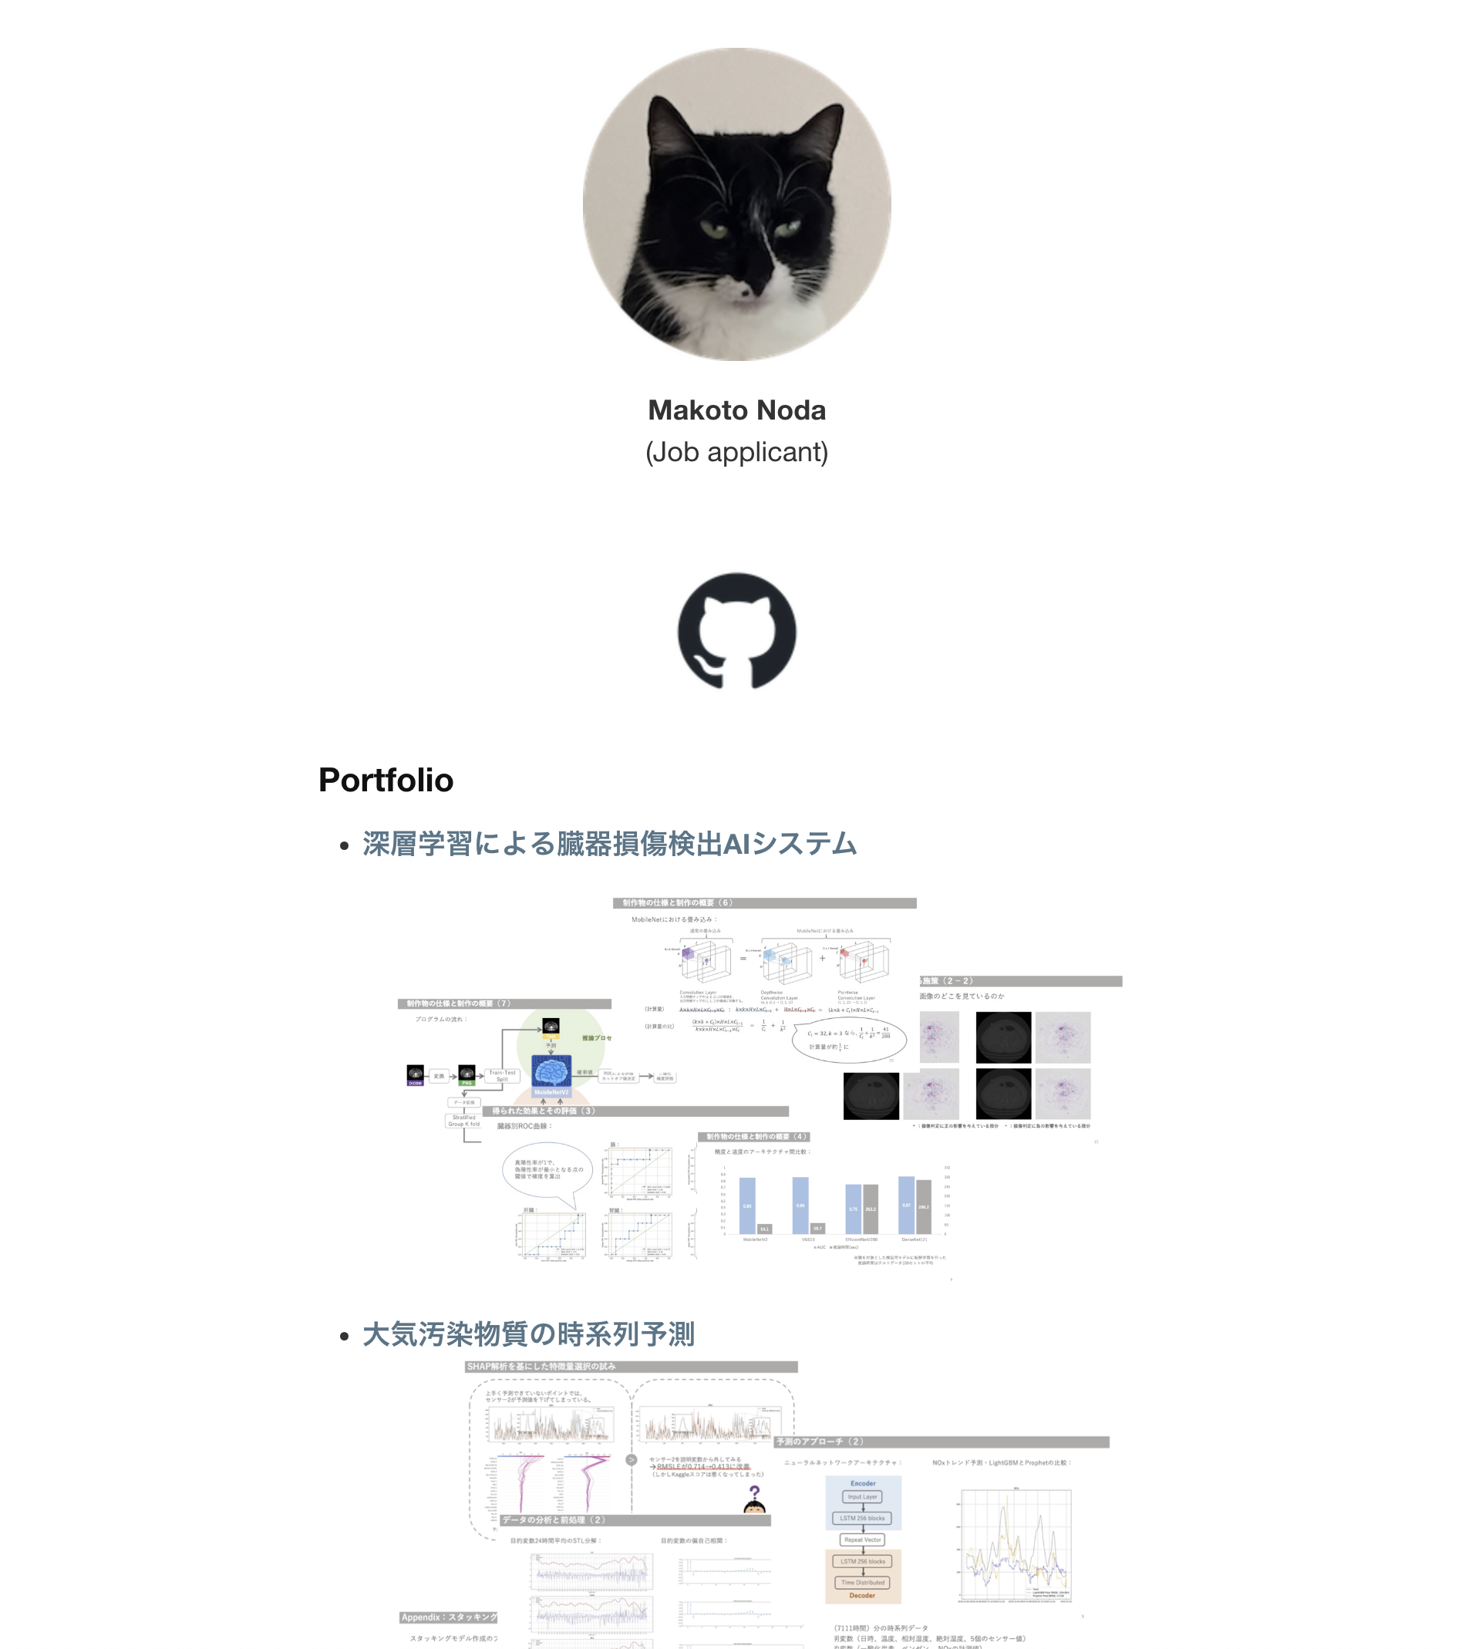
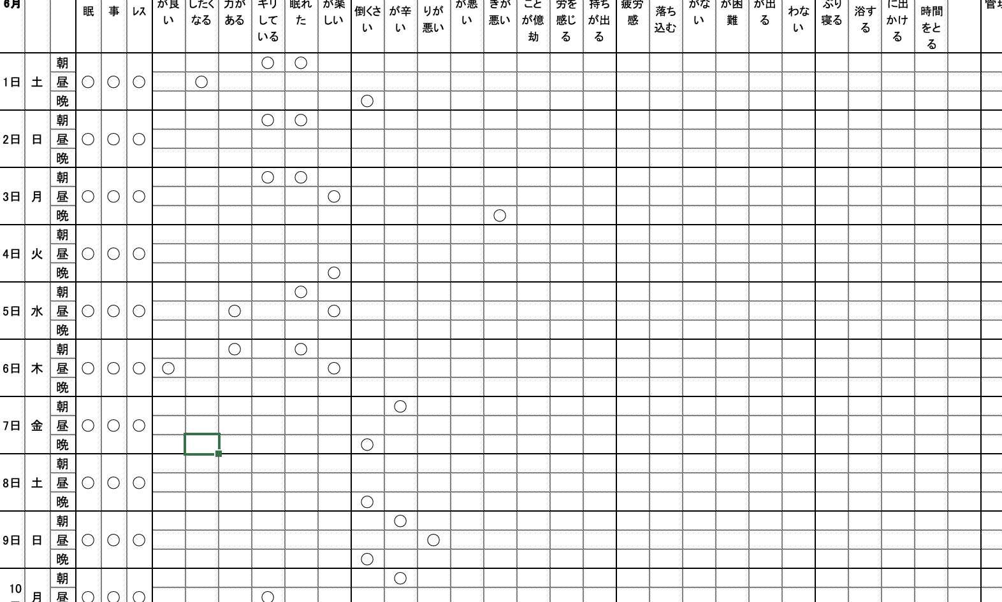
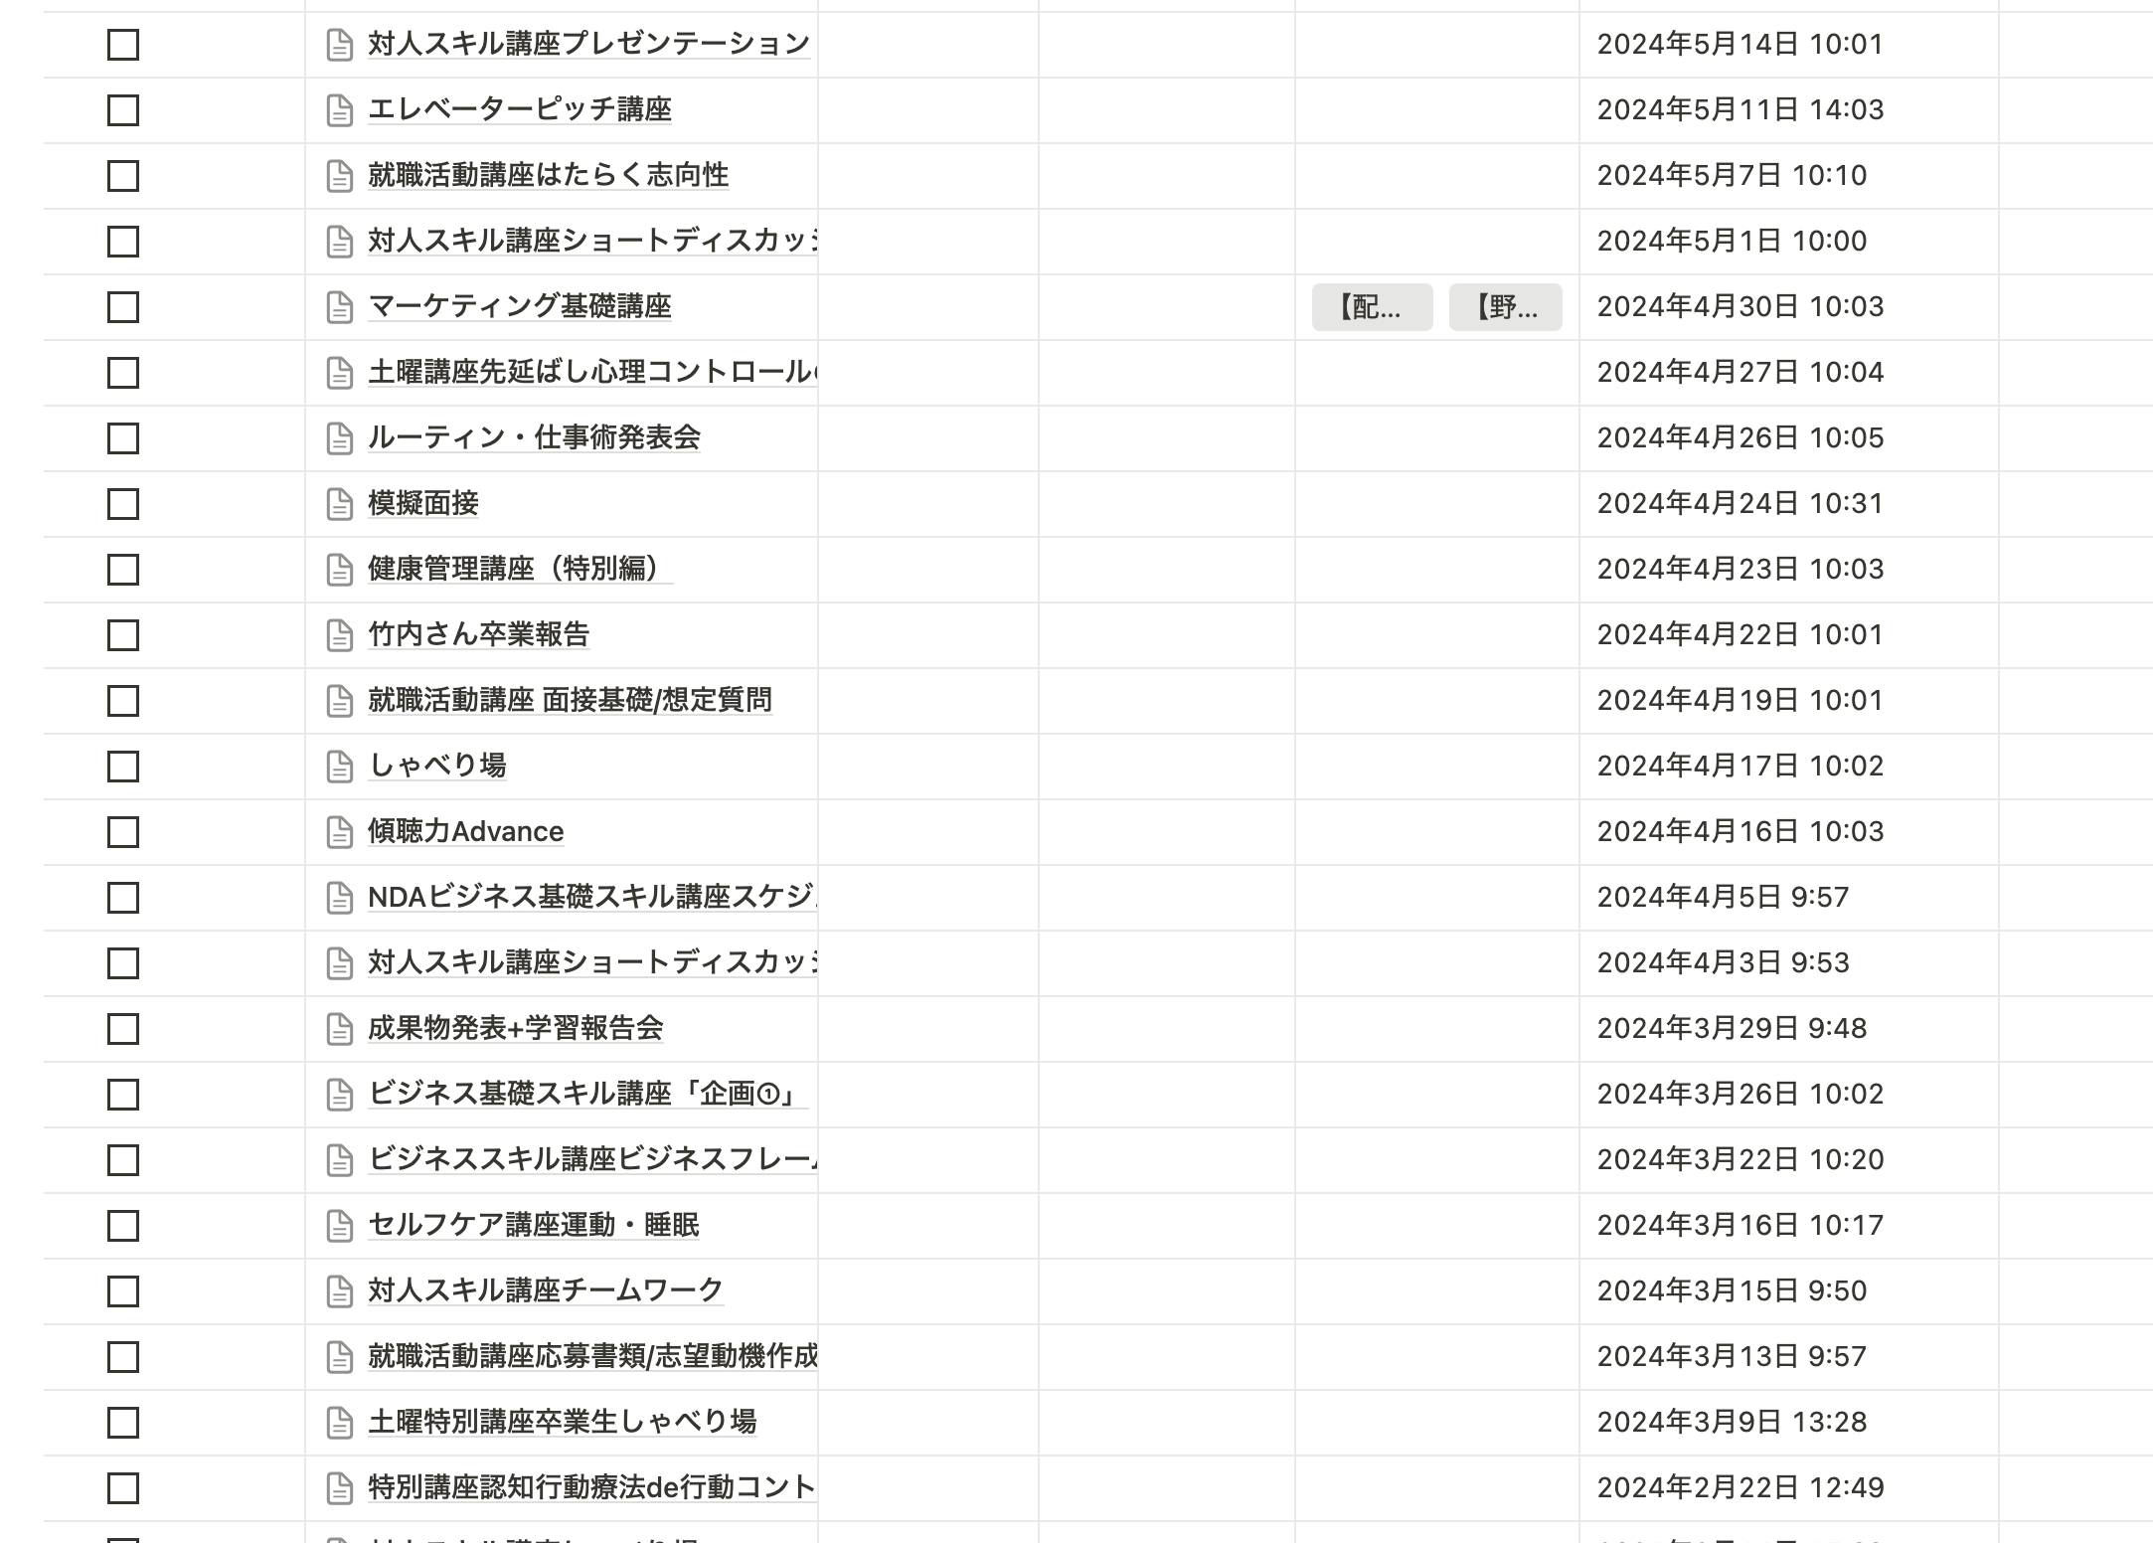
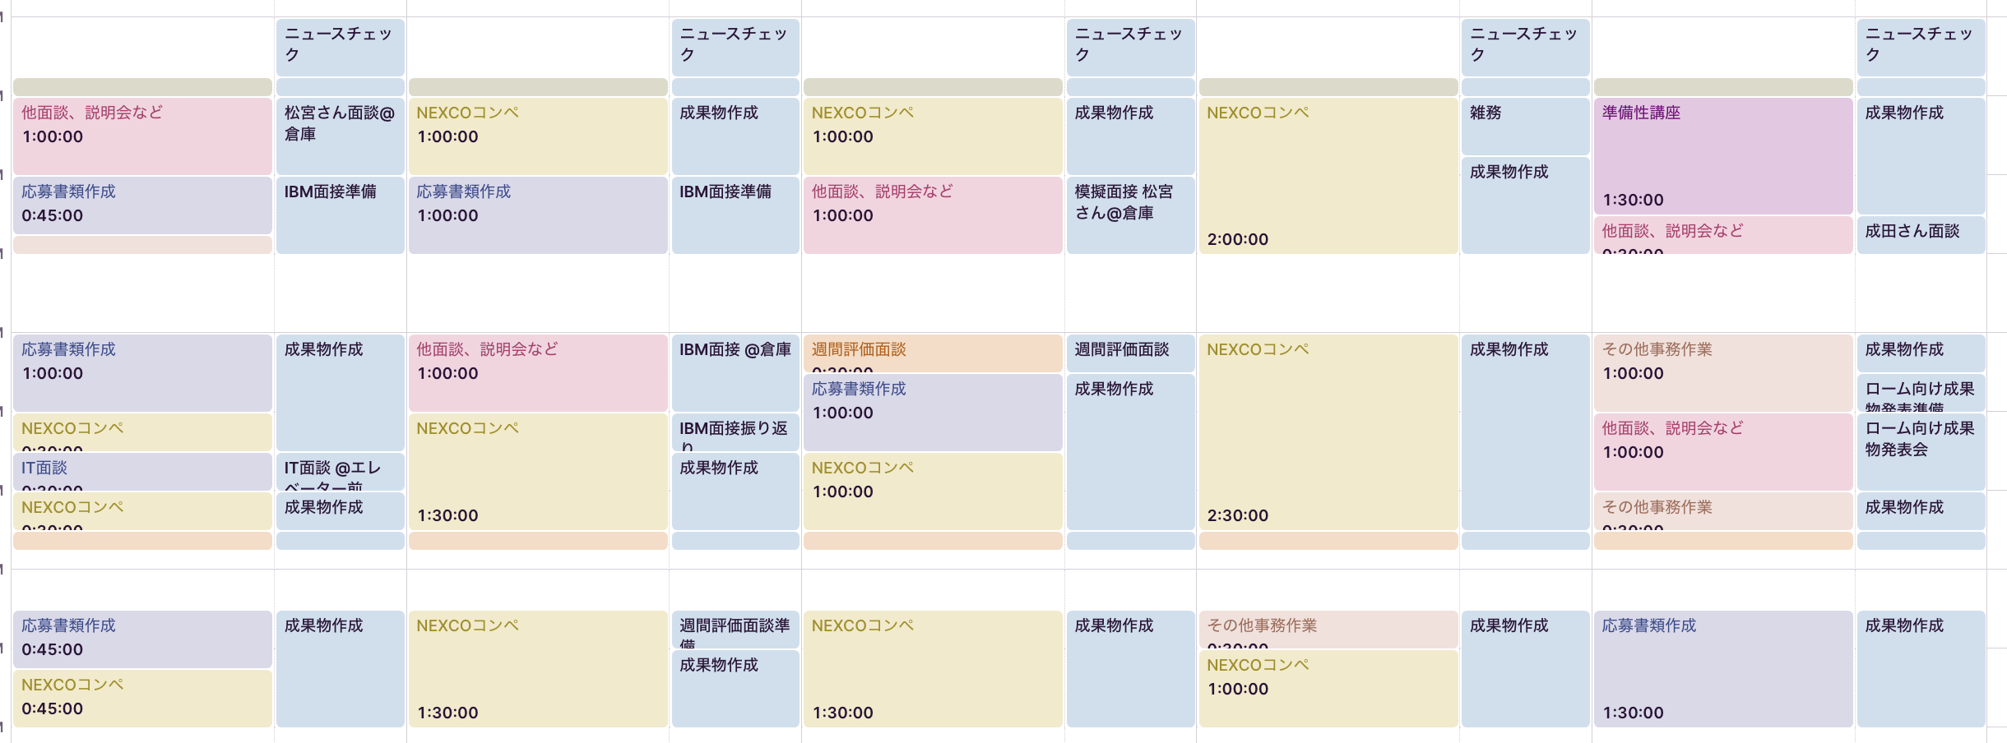
卒業報告
2024/7/10 野田真
Notes:
本日は発表の機会をいただきありがとうございます
始めさせていただきます

Slide 2
はじめに・自己紹介
氏名：野田真
生年月日：1982年10月9日（41才）
経歴：高校卒業後、接客、介護、テレホンオペレーター、 企業・省庁での事務職を経て、うつ病で休職。
学習歴：2023年4月Neuro Dive横浜利用開始からPython、機械学習の学習を開始。
うつ病歴が長い
履歴書が穴（離職期間）だらけ
ND入所時点でITスキルはHTML、CSS、Oracle程度。
Notes:
まず私の自己紹介をいたします
私野田真です。年は41才です。
高校卒業後、何度か離職期間を挟みながら、まあいろんな仕事を転々としました。
プログラミングや機械学習の学習を始めたのはNDに入ってからですね。
書かれてるような感じで、うつ病は今かなり良くなってるんですが、歴が長くて、もう30年ぐらいやってます。
そして離職期間が長い、履歴書が穴だらけです。
大学も行ってませんし、取り立ててスキルもない、年もまあ割と行ってるし、一般的な感覚だと結構進退窮まってる感じかもしれないんですが、そんな私でもNDを最大限に利用させていただいて、どうにかなりましたという話です。

Slide 3
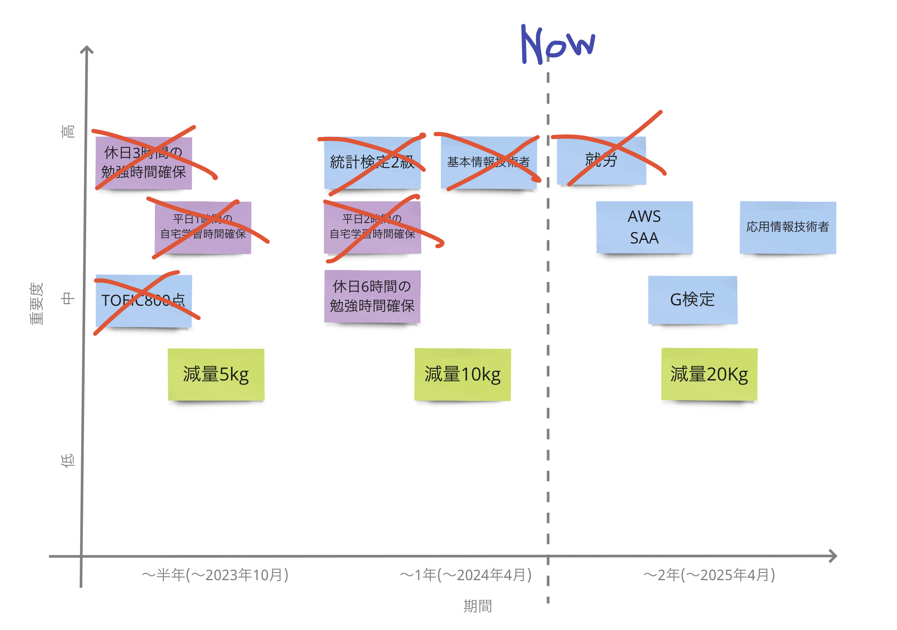
入所当初設定した目標・その達成状況
Notes:
こまず、れはNDに入ってすぐ作った、資格とか生活習慣の改善といった、通所期間中にやりたかったことのリストです。 これはまあ大体できたかなって感じ。
でも体重は減りませんでした。むしろちょっと増えました。

Slide 4
NDでやったこと
2023
2024
中古マンション
価格予測 (Nishika)
臓器損傷検出・改良版
1月
2月
統計検定2級
民泊価格予測
(Signate)
3月
渋滞予測
(Signate)
4月
TOEIC
4月
基本情報 技術者試験
企業インターン
5月
5月
6月
6月
IT支援主催
デモインターン
7月
統計検定2級
7月
8月
就活
9月
マナビDX QUEST
AWS SAA
10月
臓器損傷検出
(Kaggle)
大気汚染物質予測
(JPTハッカソン・Kaggle)
11月
12月
臓器損傷検出・改良版
Notes:
去年の4月に入所してから現在まで、どんなスケジュールで何をやってきたかっていうのがこんな感じです。
実感としては、成果物作成を次々にやりながら、隙を見て資格試験をやってたような感じです。
去年の8月頃、マナビDXと成果物作成と統計検定が重なった頃が大変で、
結局統計検定は中断して後回しにしてしまいました。
このへんで自分のキャパシティが見えて、以降はわりとちょうどいいペースでやっていけたかなと思います。
燃え尽きないように、継続してやっていけるペースを意識する、長距離走を走るようにやっていく、ということをわりと初期の頃から面談でアドバイスいただいてたんですが、実際自分に適したペースっていろいろやってみないとわからないものだと思いました。

Slide 5
準備性の課題と改善の取り組み
夜型で不眠症。なにも対策しないと睡眠が後ろにずれていく。
とにかく遅刻・欠席をしないことを意識。 起床就寝時間を記録し、早寝するため帰宅後の過ごし方を時間割で計画。
体調・メンタルの悪化を自覚するのが遅い。コンディションの認識が鈍い。
K-Stepで毎日の心身の調子を可視化。 自己対処の取り組みとして就活時のアピールにもなった。
ものごとを計画的に進めるのが苦手
一週間のスケジュールを作り、予実管理（GoogleカレンダーとToggl）。 ガントチャート（Notion）のこまめな調整。
Notes:
NDでやることというのは、大きく分けて、準備性、IT、就職活動ということになると思いますが、
準備性の課題について、私の主な取り組みはこういったものでした。
生活習慣、心身のコンディションの自己認識、計画性、というのが3大テーマで、準備性のピラミッドで言うとわりとボトムの部分、土台の部分ですね。
計画性については國塚さんにだいぶ鍛えていただいて、週間評価面談ではいつもその話をしていたような気がします。
これはツールを使うことで、まあまあできるようになってきたかなと思っています。
生活習慣、早寝早起きについては成田さんに相談させていただきながら今でも試行錯誤しているところです。
これは一生意識して気をつけないといけないとこだと思ってます。
K-STEPはこれからもっと使いこなしていきたいところですね。
自分の状態を客観的に見られる効果は感じます。
あと、冗長になりやすい話し方を改善するということも、グループワークなどでは意識していました。できていたでしょうか。

Slide 6
IT学習へのスタンス
アウトプットが中心
まず課題制作に手を付ける。必要な知識は必要になったとき調べる。 実践のなかで知識を定着させる。
やったことがないことをやる
制作を通して知識の幅を広げる。 未知のテーマについての課題を解決するプロセスを繰り返し、 キャッチアップ力を鍛える。
発表資料作成は振り返りの時間
発表資料を作りながらやったことの全体を振り返る。 自分なりに知識を整理する。
Notes:
IT学習については、ここに書いたことは、意識してこうしたというより結果的にこうなったという話なんですが、
まずはアウトプット中心でやっていたということがあります。
とりあえずコンペ課題などに手を付けて、新しい知識が必要になったらkaggleの公開ノートとかブログ記事とかからインプットするっていうやり方ですね。
短い時間でできるだけ多くを学ぶためには間違った方法ではなかったと思います。
二つ目、やったことがないことをやるっていうのも、例えば機械学習でテーブルと画像と自然言語を一通りやろうとしたら、１年半の期間で同じことを繰り返してる暇はないなと思いました。
それで、次々に新しい分野に手を出してたんですけど、これは結果的に知識がまっさらな状態から新しい分野の概要を把握するということの訓練になってたなと思います。
でまあこういう風にして即興的に集めた知識をどっかで整理したいわけなんですけど、これには発表資料作りがいい機会になりました。
IT学習はこんなことの繰り返しをやってたという感じです。

Slide 7
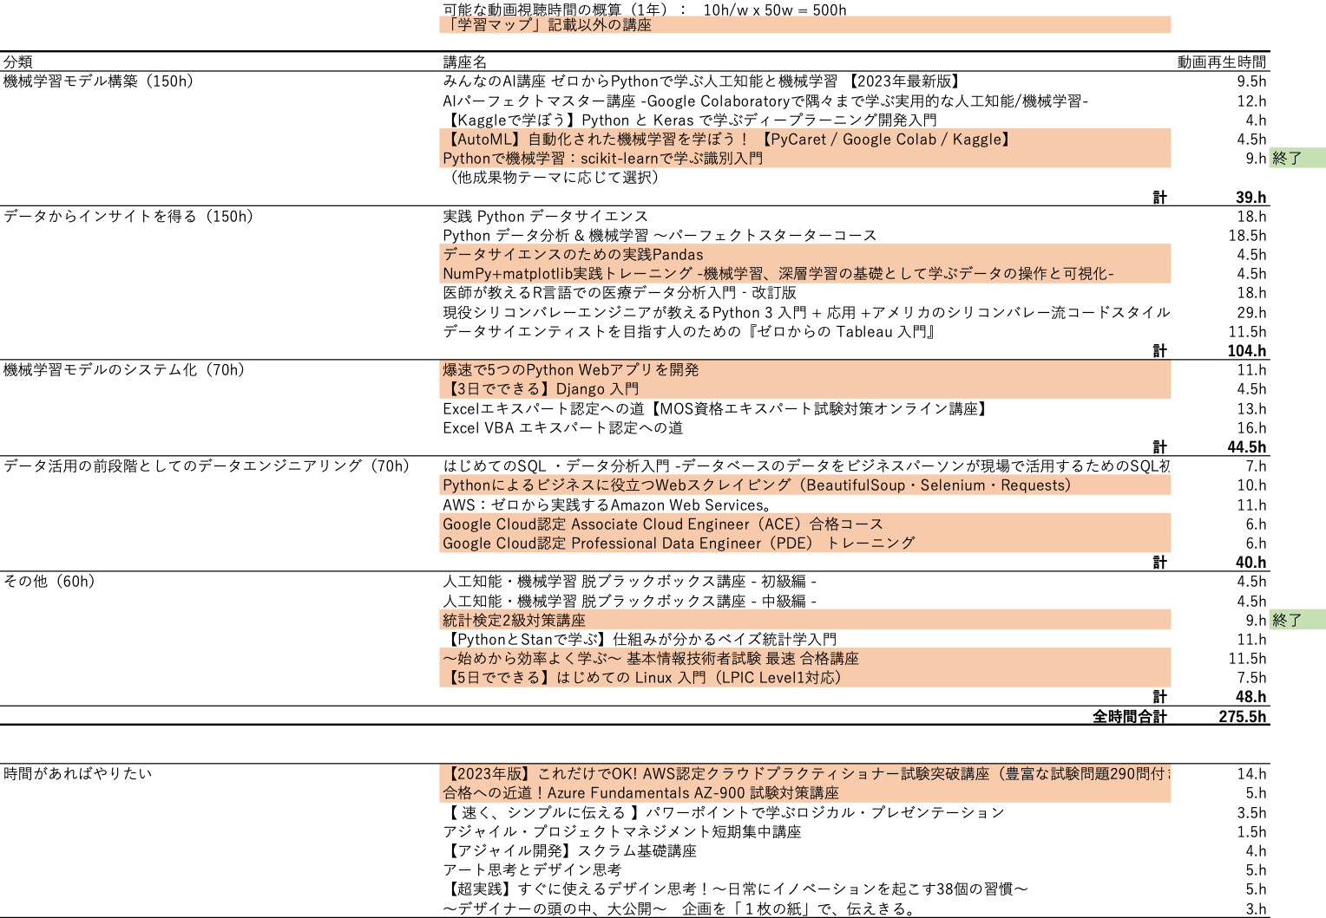
視聴したかったUdemy講座
Notes:
これは、過去の資料を掘り返してたら出てきたんですが、 2023年の7月ぐらい、入所して3ヶ月目ぐらいの頃に作ったUdemyの履修計画、というものです。
こんなものを真面目に作ってたんですが、結局このリストのなかで実際に見たのは2本だけでした。
今振り返ると、制作で得た知識を体系的に復習するためにもっとUdemyを活用すればよかったかなとも思います。

Slide 8
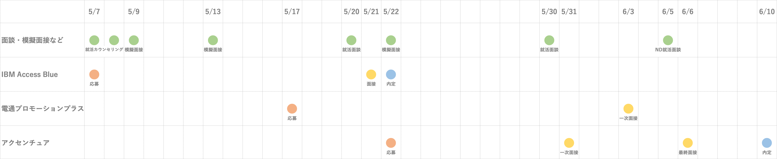
就職活動
就活スケジュール：
やったこと：
就活カウンセリング後、dcエージェント松宮さんと面談を繰り返し応募書類をブラッシュアップ。
Github Pagesにポートフォリオページを作成
5/17~22にかけてND専用求人から9社に応募。そのうち書類落ち3社。6/10までに返信なし4社。
就活期間中はひたすら想定問答対策
Notes:
就活はこんな感じでした。
5月7日から6月10日まで約1ヶ月、3社の選考を並行して受けました。
IBMのAccess Blueっていうのは本採用ではなく有償インターンですね。
半年間お給料をもらいながら研修を受けて、その後IBMのエンジニアとして採用されるかもしれない、されないかもしれないというものです。
あとはdodaチャレンジのND専用求人から、電通プロモーションプラスとアクセンチュア。
電通プロモーションプラスはオープンポジションで、IBMとアクセンチュアはソリューション開発の職種です。
全部で10社エントリーしたんですけど、他は書類落ちしたり返事がなかったりでした。
応募書類は就活開始前に一応できてはいたんですけど、
就活カウンセリングでdcの松宮さんから怒涛の赤入れがありまして、1週間ぐらいかけてブラッシュアップを行ってました。
これは大変ありがたかったですね。
障害対処や想定問答など、フィードバックを頂きながら、何度も書き直すことで、課題がクリアになりましたし、考えと気持ちの整理ができました。
その後も面接の前後には松宮さん、成田さん、粕谷さん、青山さんに面談していただいて、忙しい1ヶ月でしたけどそんなに心配なく落ち着いてやっていけたなという感想です。

Slide 9
就活の軸・その変遷
入所当初の野望：
専門性を身に着けたい。一つの分野で長期的なキャリアを築きたい。
ある程度学習が進んで：
機械学習モデルの構築が楽しい。 機械学習エンジニアをやれたらいいな（でも就業において求められるレベルは高い）。
就活準備〜就活中：
AI・機械学習の実装でスペシャリストになるのは素養（数学など）の面でハードルが高い。 電通の面接で聞いた話から、新しい技術を社会実装するソリューション開発にも魅力を感じる。
>
>
>
IBM or アクセンチュア
Notes:
就活の軸というやつですね。
皆さん就活講座で取り組まれてると思うんですけど、
私の場合、まずなにか、一生その分野で仕事ができるような専門性を身に着けたいという希望がありました。
とはいえなにができるかはわからなかったんですが、なにか、自分の専門はこれということができるようになりたいというのは最初からありました。
で、なんとなく流れで機械学習を中心に取り組んでいると、これが面白くて、機械学習のモデルを構築することを仕事にできたらいいなと思い始めました。
ただま私のときはまだ機械学習エンジニアって求人も少なかったですし、専門性が高くて求められるスキルのレベルが高いんですね。
この辺の事情は、一昨日の柳澤さんからのお話にもありましたが、今後機械学習の求人が増えることで状況が変わっていくかもしれません。
そういったわけで、できれば機械学習やデータ分析をやりたい、でなくてもエンジニアとしてスキルを高められる仕事をしたいという希望で就活に入ったんですが、この頃IT支援主催のデモインターンで対顧客のソリューション開発を模擬的に経験したりですとか、あと電通プロモーションプラスさんの面接の中で、 ソリューション開発の部門の長の方が仰ってたんですが
「技術と社会の接点を見出すことが大事だし、そこで価値が生まれるんですよ」
という、そういうお話を伺って、なるほどと思いました。 そこでソリューション開発にも魅力を感じるようになったんですね。
それで、他にエントリーしていたIBMとアクセンチュアがそういう職域の募集だったんで、わりとそっちに乗り気になっていったという、そんな気持ちの変遷がありました。
で結局IBMは辞退してアクセンチュアに入ることにしました。

Slide 10
やってよかったこと
16時〜18時の自習：
情報交換することで成果物の作成に弾みがつき、インターンや就活に向けての心の準備もできた 就活において、フルタイム勤務が可能であるとする根拠・アピール材料にもなった。
就活フェアへの参加：
人事とのコミュニケーションを経験し、採用における企業のスタンスを感じることができた。
マナビDX、JPTハッカソンへの参加：
ND以外のコミュニティに参加し、 データ分析やAIのスキルを仕事に活かそうとしている人たちの雰囲気やレベル感を感じられた。
期限付きで課題に取り組み完成させる経験ができた
ND向け成果物とは異なる目的と評価基準
IT支援主催デモインターン：
ソリューション開発、ビジネスコミュニケーションの疑似体験。
>
準備性講座のグループワーク、面談、IT支援、就活支援と併せ、 色々な人の話を聞く、異なる様々な情報源に触れる、多方面からのフィードバックを得る ことが何より役に立った。
Notes:
NDでの1年4ヶ月を振り返って、これはやってよかったなということですが、
まずNDが終わったあとの夕方の時間の自習ですね。
これは3月に卒業した堀江さんと一緒にやってたんですが、成果物の製作や就活について人とたくさん話すことで、いろんなアイデアをもらえましたし、就活への心の準備も自然にできたなと感じます。
就活への準備ということで言いますと、去年10月に就活フェアに行って、企業の人事の方と直接話をして、企業の温度感というか、面接の雰囲気みたいなものを早いうちに肌で感じられたのが良かったです。
マナビDXとJPT、JPTとは日揮パラレルテクノロジーズさんという企業ですけども、そこの主催のハッカソンでは、ND以外でデータ分析とか機械学習とかDXに関わってる人達と話すことができましたし、またNDの成果物とはまた違う方向性で課題を仕上げる経験ができました。
IT支援主催のデモインターンというのは、IT支援員の方を顧客や上長に見立てて要件定義と開発とプレゼンテーションを行うというものなんですが、
ソリューション開発の実務の雰囲気はこんな感じかなということを体験できましたし、自分はわりとそこに適性があるんじゃないかとも思えた経験でした。
総じて言いますと、人と話したり、いろんな環境に身をおいてみる、いろんな方向にボールを投げて返してもらうことで、気づきがあったり考えが前に進むことが多かったなあと振り返ります。

Slide 11
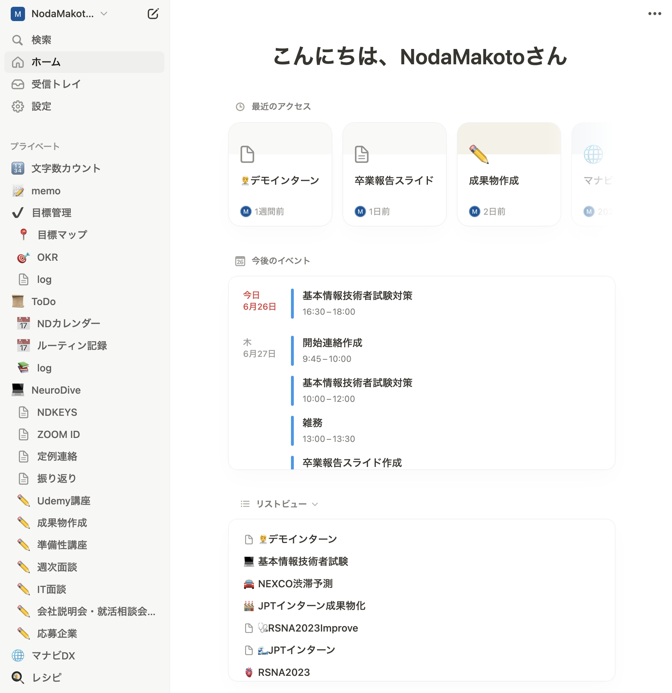

役に立ったツール・本
Notion：
情報整理ツール 講座のメモなどの文書をデータベースで管理したり、 Googleカレンダーと連携してスケジュール管理をしたり、 ガントチャートなどを作ってタスク管理したりを クラウドで一元的に行える。
「データ✕AI人材キャリア大全」：
データアナリスト、機械学習エンジニア、BIエンジニアなどの職種の 役割と、具体的な仕事の流れ、身につけるべきスキルがわかる。 NDで学ぶスキルがどんな仕事に結びつくのかイメージできる。
Notes:
最後にNDでの生活において役にたったものですが、
まずNotionですね。
準備性講座のメモをとったり、スケジュール管理やタスク管理をしたりするのに役に立ちました。
私がNDでやってきたことの記録はだいたい全部このNotionのアカウントに詰まってると言っても過言ではありません。
あとこの「データXAI人材キャリア大全」という本ですが、
これを入所後まもなくの時期に読んで、データサイエンスの業界におけるいろんな職種の役割とかキャリア形成とかをざっくり把握したことが、就活の前知識や、IT学習でなにをやっていくか考える上で役に立ちました。
エンジニアのポートフォリオの作り方についても書いてあって、成果物作成の上でも役に立つ本だと思います。
この本はNDに置いていくのでよかったら読んでみてください。

Slide 12
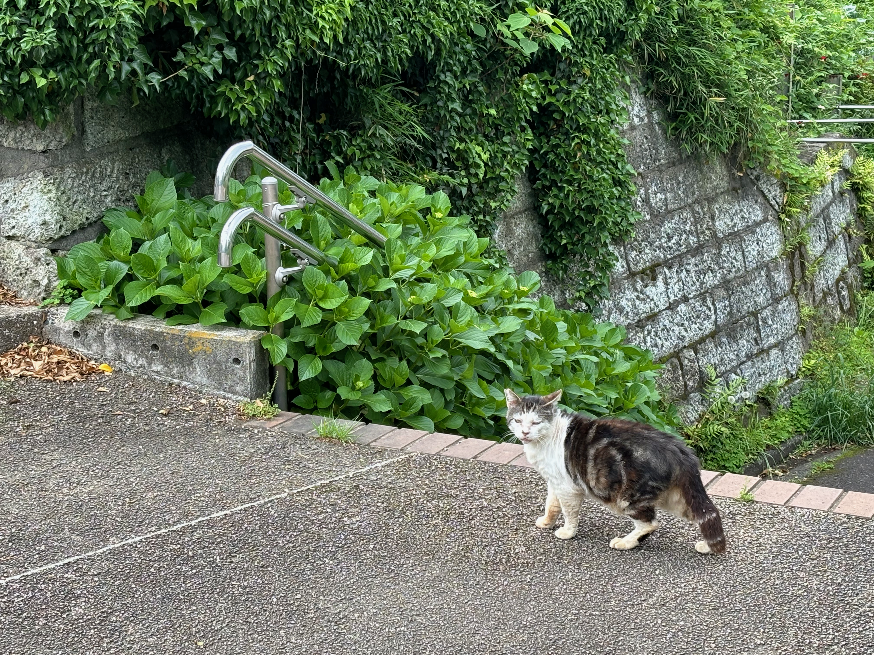
EOF
Notes:
そういったところで発表は以上になります。
1年4ヶ月みなさん大変お世話になりました。
この写真は、昼休みによく散歩に行っていたND近くの幸ケ谷公園で撮ったものです。

